Slide 2
Расскажи мне о себе.
Ну-ка проверь, дружок,
Ты готов начать урок?
Все ли правильно сидят?
Все ль внимательно глядят?

Slide 3
Что объединяет эти числовые выражения?
а) 2 741 429 + 4 536 = 7 277 439
2 741 439
4 536
7 277 439
б) 329 527 - 177 028 = 252 509
329 527
177 028
252 509
в) 7 649 ∙ 203 = 175 927
7 649
* 203
22 947
⁺ 152 98
175 927
г) 14 028 : 28 = 51
14028 28
⁻ 140 51
28
⁻ 28
0

Slide 4
Задачи урока:
Повторить арифметические действия с натуральными числами.
Находить значения числовых выражений.
Исправлять ошибки.
Лучше узнать друг друга.

Slide 5
Вычислите устно.
а) 60-36 б) 55+25 в) 75:25 г) 15∙6 д) 45+30
∙3 :5 ∙15 -39 :15
:4 +7 :9 :17 ∙20
+27 ∙3 ∙12 ∙18 -34
:3 +31 +240 +46 :11
? ? ? ? ?

Slide 6
Найти и исправить ошибку.
а) 2 741 439 + 4 536 = 7 277 439
2 741 439
4 536
7 277 439
б) 329 527 - 177 028 = 252 509
329 527
177 028
252 509
2 741 439 + 4 536 = 2 745 975
2 741 439
4 536
2 745 975
329 527 - 177 028 = 152 499
329 527
177 028
152 499

Slide 7
Найти и исправить ошибку.
в) 7 649 ∙ 203 = 175 927
7 649
* 203
22947
⁺ 15298
175927
г) 14 028 : 28 = 51
14028 28
⁻ 140 51
28
⁻ 28
0
в) 7 649 ∙ 203 = 1 552 747
7 649
* 203
22947
⁺ 15298
1552747
г) 14 028 : 28 = 501
14028 28
⁻ 140 501
28
⁻ 28
0

Slide 8
Найти значение числового выражения.
467 915 + 137 865 : (31 353 – 48 ∙ 609) ……… =
= 1 982
48 ∙ 609 = 29 232
31 353 – 29 232 = 2 121
137 865 : 2 121 = 65
467 915 + 65 = 467 980
467 980 – 465 998 = 1 982

Slide 9
Домашнее задание:
Составить числовое выражение значение которого равно 9 или 11. Выполнить действия.
Критерии оценивания:
Количество действий.
Какие числа использованы?
Правильность вычислений.

Slide 10
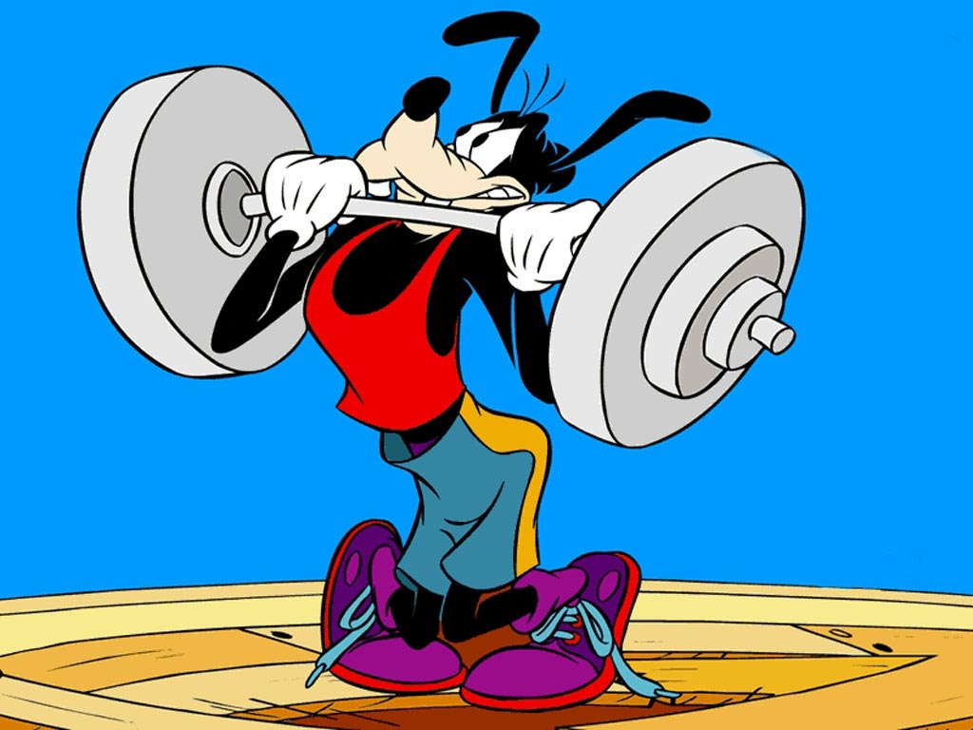
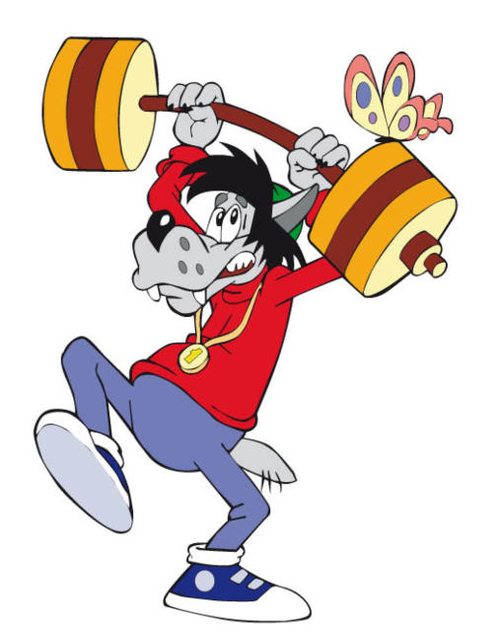
Физкультминутка.
Поднимает руки класс – это «раз»,
Повернулась голова – это «два»,
Руки вниз, вперёд смотри – это «три»,
Руки в стороны пошире развернули на «четыре».
С силой их к плечам прижать – это «пять».
Всем ребятам тихо сесть – это «шесть».

Slide 11
Самостоятельная работа.
Уровень А.
(86∙ 217 + 275 116) : 859 + 279 569 ……. =
Уровень В.
32 087 – 87 ∙ (67 + 62 524 : 308) ………. =
Уровень С.
343 ∙ (324 378 : 54 - 4 862) + 777………=
Русский язык.
Литература.
Математика.
Иностранный язык.
История.
Биология.
Физкультура.
Изо.
Трудовое обучение.
Музыка.
Информатика.

Slide 12
Расскажи мне о себе.
Для меня самое трудное арифметическое действие - ………………………….….
Чтобы не допускать вычислительных ошибок я должен знать: …………………………
Чтобы не допускать вычислительных ошибок я должен делать: …………………….....
Я буду проверять свои вычисления следующим образом…………………………..…….
Я умею выполнять арифметические действия с натуральными числами на оценку …………….…

